Slide 1

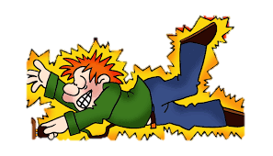
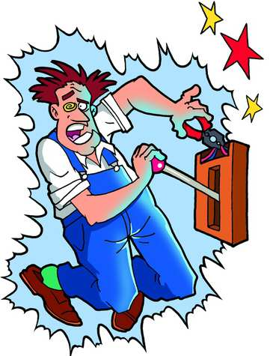
Вплив електричного струму на організм людини
Приклад проєкту!!!!

Slide 2
Мета проекту
1.Що таке електричний струм?
2.Вплив електричного струму на людину.
3.Причини ураження струмом.
4.Наслідки ураження електричним струмом.
5.Правила поводження з ел. приладами.

Slide 3
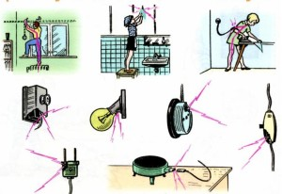
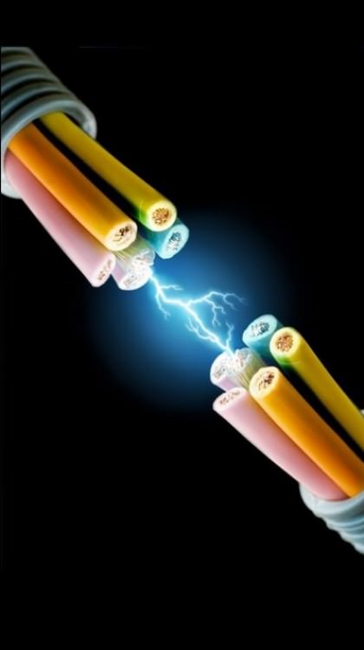
Електричний струм
Це впорядкований (напрямлений) рух заряджених частинок.

Slide 4
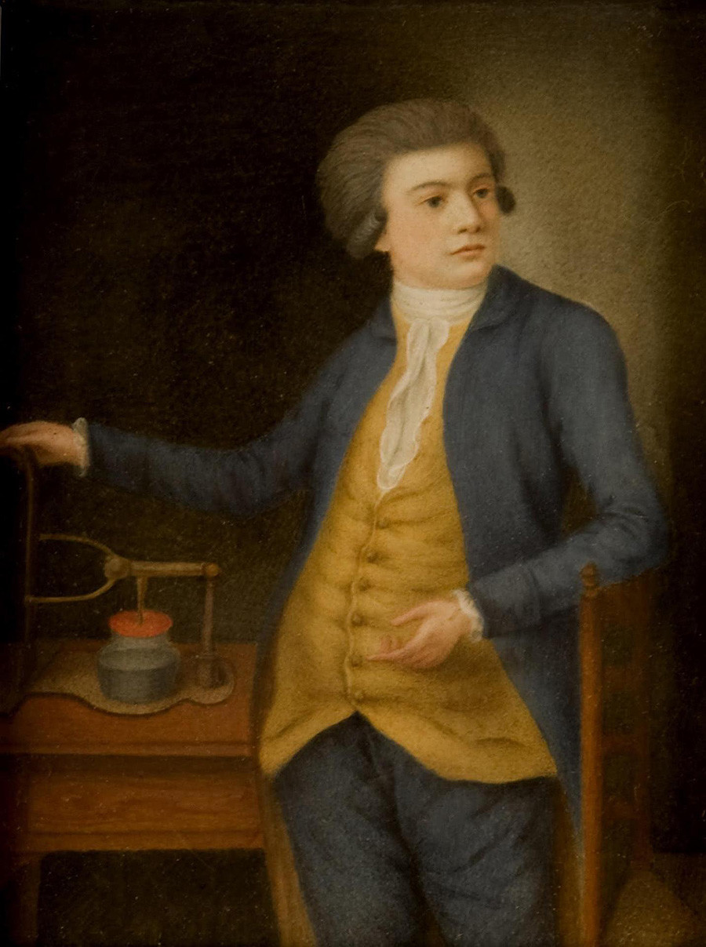
Небезпеку дії електричного струму на людину вперше встановив винахідник електрохімічного високовольтного джерела напруги В. В. Петров.

Slide 5
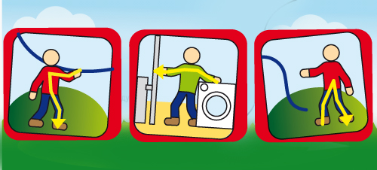
Доторкнувшись до провідника, що знаходиться під напругою, людина включає себе в електричне коло. У цьому випадку через тіло людини проходить електричний струм.

Slide 6

Найчастіша причина ураження людини електричним струмом — торкання до неізольованих струмопровідних провідників; до провідників із пошкодженою ізоляцією, а також до металевих елементів конструкції машин, і механізмів, які випадково опинилися під напругою.

Slide 7

Можливі причини ураження електричним струмом

Slide 8
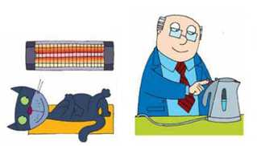

Проходячи крізь організм людини, електричний струм здійснює чотири дії:
Термічна.
Електролітична.
Механічна.
Біологічна.

Slide 9
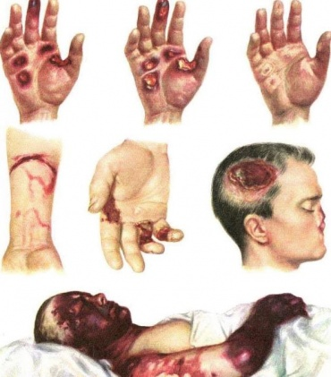
Термічна дія струму полягає в нагріванні тканини, випаровуванні вологи, що викликає опіки.
Електролітична дія струму проявляється в розкладі органічної речовини, в тому числі крові і лімфи.

Slide 10
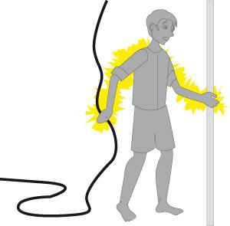
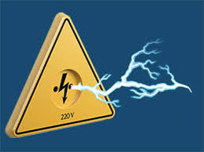

Біологічна дія струму проявляється у подразненні і збуренні живих тканин організму, яке може привести до мимовільного непередбачуваного скорочення м'язів.
Механічна дія струму виявляється у розриві, розшаруванні та інших пошкодженнях різних тканин організму.

Slide 11
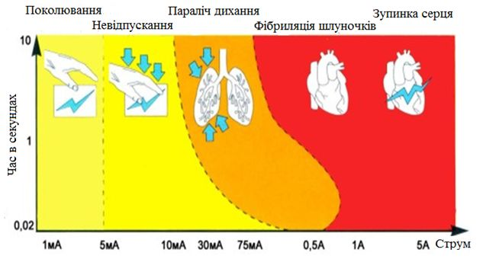
Ступені впливу струму на організм людини

Slide 12
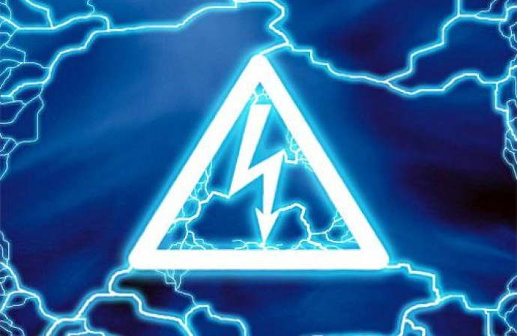
Від чого залежать наслідки ураження електричним струмом?

Slide 13
Характер струму
ПОСТІЙНИЙ
ЗМІННИЙ
Людське тіло менш чутливе до постійного струму.
Найнебезпечніший — змінний струм частотою 50—60 Гц.
Пам’ятайте, що опір людського тіла зменшується зі збільшенням часу дії струму. Тому, дуже важливо швидко усунути контакт потерпілого зі струмопровідними частинами.

Slide 14
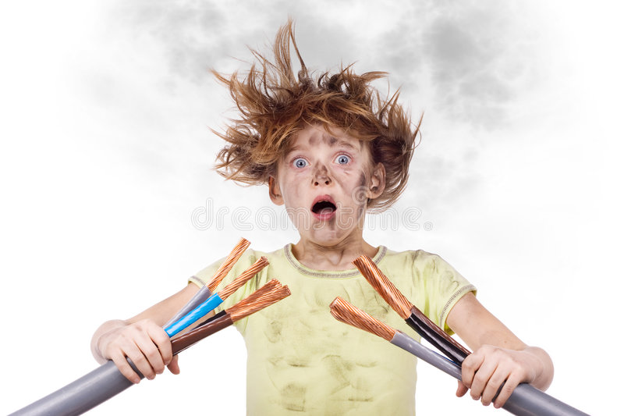
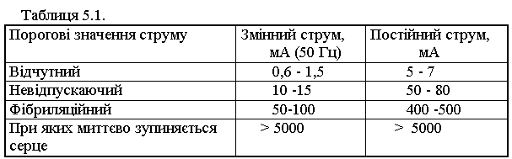
Сила струму
Чим більший за величиною струм, тим небезпечніше його дія!

Slide 15
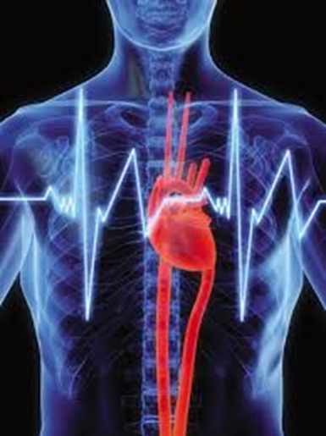
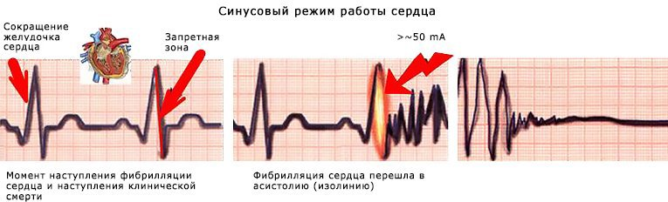
Прийнято вважати смертельно небезпечним для людини струм промислової частоти 50 Гц і величиною 0,05 А (50 мА).

Slide 16
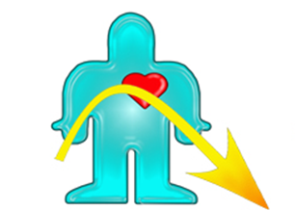
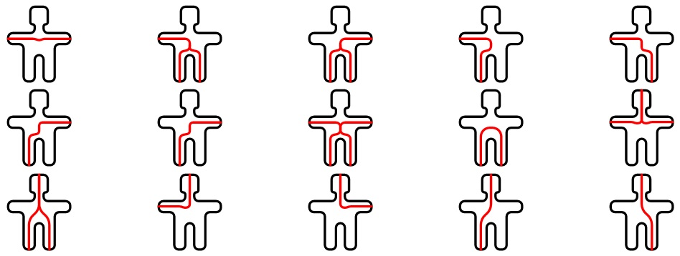
Шлях протікання в тілі людини
Найнебезпечніші шляхи: руки — ноги і рука — рука, коли найбільша частина струму проходить через серце.

Slide 17
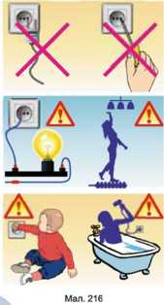
Чинники, які впливають на ступінь ураження струмом
Часу проходження через організм.
Напруги і частоти струму.
Опору людини.
Фізичного стану людини.
Умов зовнішнього середовища.

Slide 18
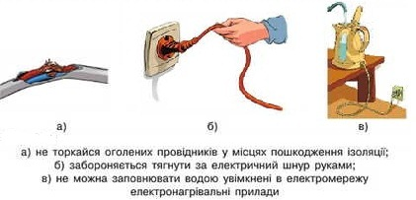
Правила поводження з електричними приладами та пристроями

Slide 19
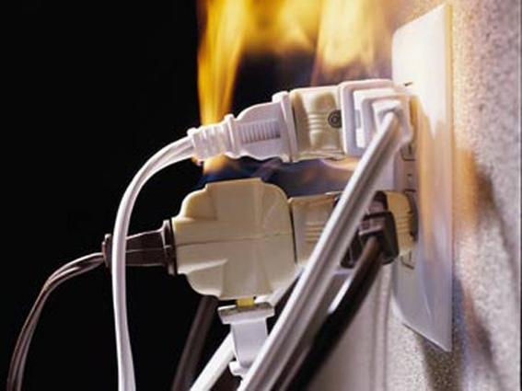
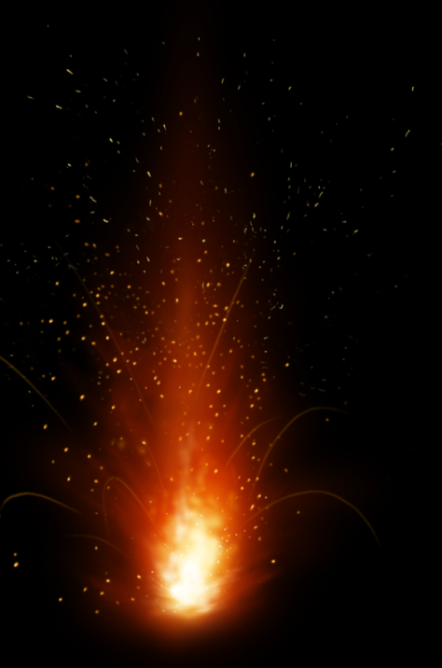

Правила поводження з електричними приладами та пристроями
У разі займання електричного обладнання насамперед потрібно його знеструмити та викликати пожежників.

